Slide 1
INLEIDING TOT PROGRAMMEREN
SELECTIES (DEEL 2)

Slide 2
BOUWSTENEN
Elk programma is een combinatie van volgende bouwstenen:
Sequenties
Selecties
Iteraties
Methodes

Slide 3
SOORTEN
Deel 1:
Enkelvoudige selectie
Éénzijdige selectie
Meervoudige selectie (else if)
Deel 2:
Geneste selectie
Samengestelde selectie
Meervoudige selectie (switch)

Slide 4
GENESTE SELECTIE
if(voorwaarde)
{
if(voorwaarde2)
{
//Uitvoeren taken
}
else
{
//Uitvoeren alternatieve taken
}
}

Slide 5
VOORBEELD 1
Lees de naam, leeftijd en het geslacht in van een persoon
We drukken de naam van de ingelezen persoon af met een aanspreektitel
Deze aanspreektitel is afhankelijk van de leeftijd en het geslacht
Indien de persoon jonger is dan 25 jaar gebruiken we 'juffrouw' of 'jongeheer', in het andere geval 'mevrouw' en 'meneer'

Slide 6
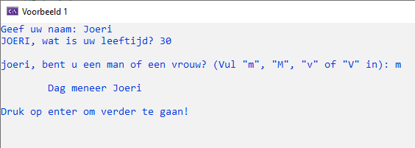
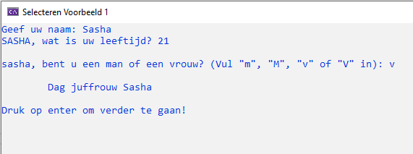
VOORBEELD 1

Slide 7
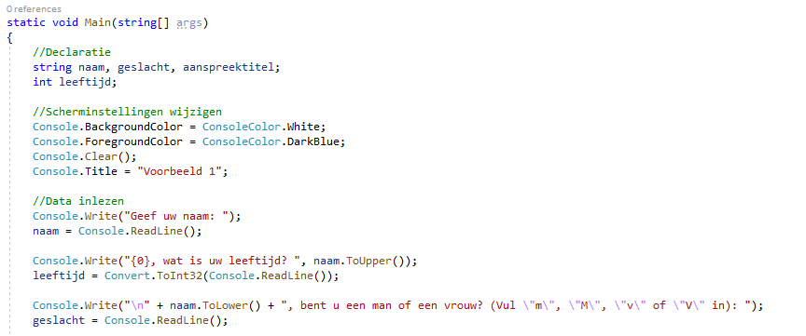
VOORBEELD 1

Slide 8
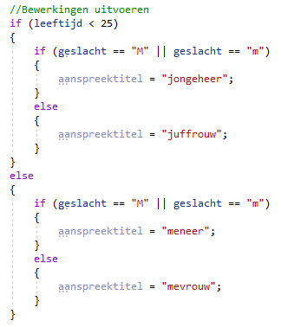
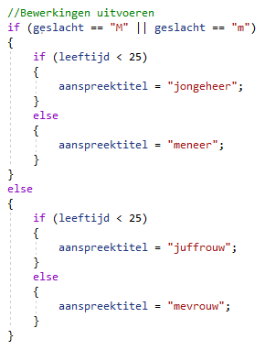
VOORBEELD 1

Slide 9
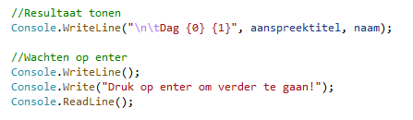
VOORBEELD 1

Slide 10
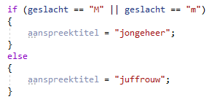
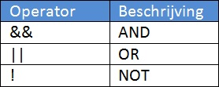
LOGISCHE OPERATOREN

Slide 11

UPPER- EN LOWERCASE
ToUpper()
Zet de inhoud van variabele tijdelijk om naar hoofdletters
ToLower()
Zet de inhoud van variabele tijdelijk om naar kleine letters
Definitief omzetten

Slide 12
MEERVOUDIGE SELECTIE (SWITCH)
switch (variabele) {
case mogelijkheid-1:
//Uitvoeren taken
break;
case mogelijkheid-n:
//Uitvoeren taken
break;
default:
//Uitvoeren alternatieve taken
break;
}

Slide 13
VOORBEELD 2
Een letter wordt door de gebruiker ingevoerd
We drukken af of deze ingevoerde letter een klinker of medeklinker is

Slide 14
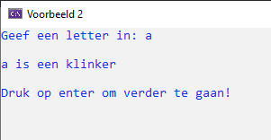
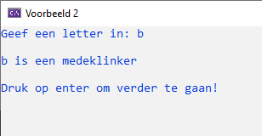
VOORBEELD 2

Slide 15
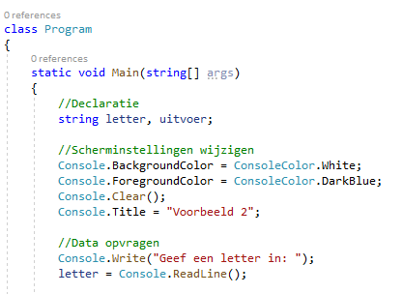
VOORBEELD 2

Slide 16
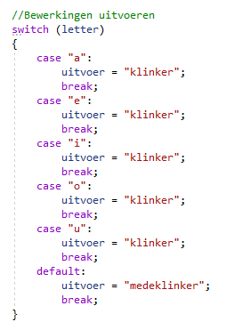
VOORBEELD 2

Slide 17
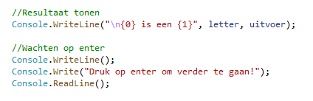
VOORBEELD 2

Slide 18
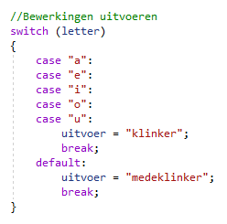
MEERDERE CASES MET GELIJKE OPDRACHTEN
Niet elke case statement moet
uitgeschreven worden
Alle relevante case statements
boven elkaar
Gevolgd door opdrachten en
1 break statement

Slide 19
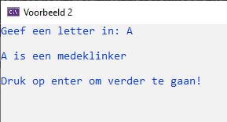
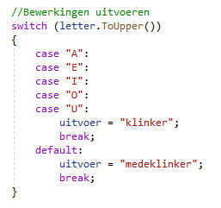
WAT ALS..
De gebruiker geeft een hoofdletter in..
Oplossing

Slide 20
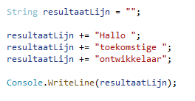
STRINGVELD AANVULLEN
Stringvelden aanvullen via
Stringvariabele += extra waarde;

Slide 21
ALGEMENE CONCLUSIE
Probeer geneste selecties te vermijden!
Ze zijn niet onderhuidsvriendelijk
Wat als er een mogelijkheid bijkomt?
Meervoudige selecties zijn overzichtelijker dan geneste selectie
Tip: Bouw zo eenvoudig mogelijk je selectie op!

Slide 22

OEFENINGEN

